Slide 1
WELCOME MUSTANG PARENTS / BIENVENIDOS PADRES DE MUSTANGS!
Notes:
Hope

Slide 2
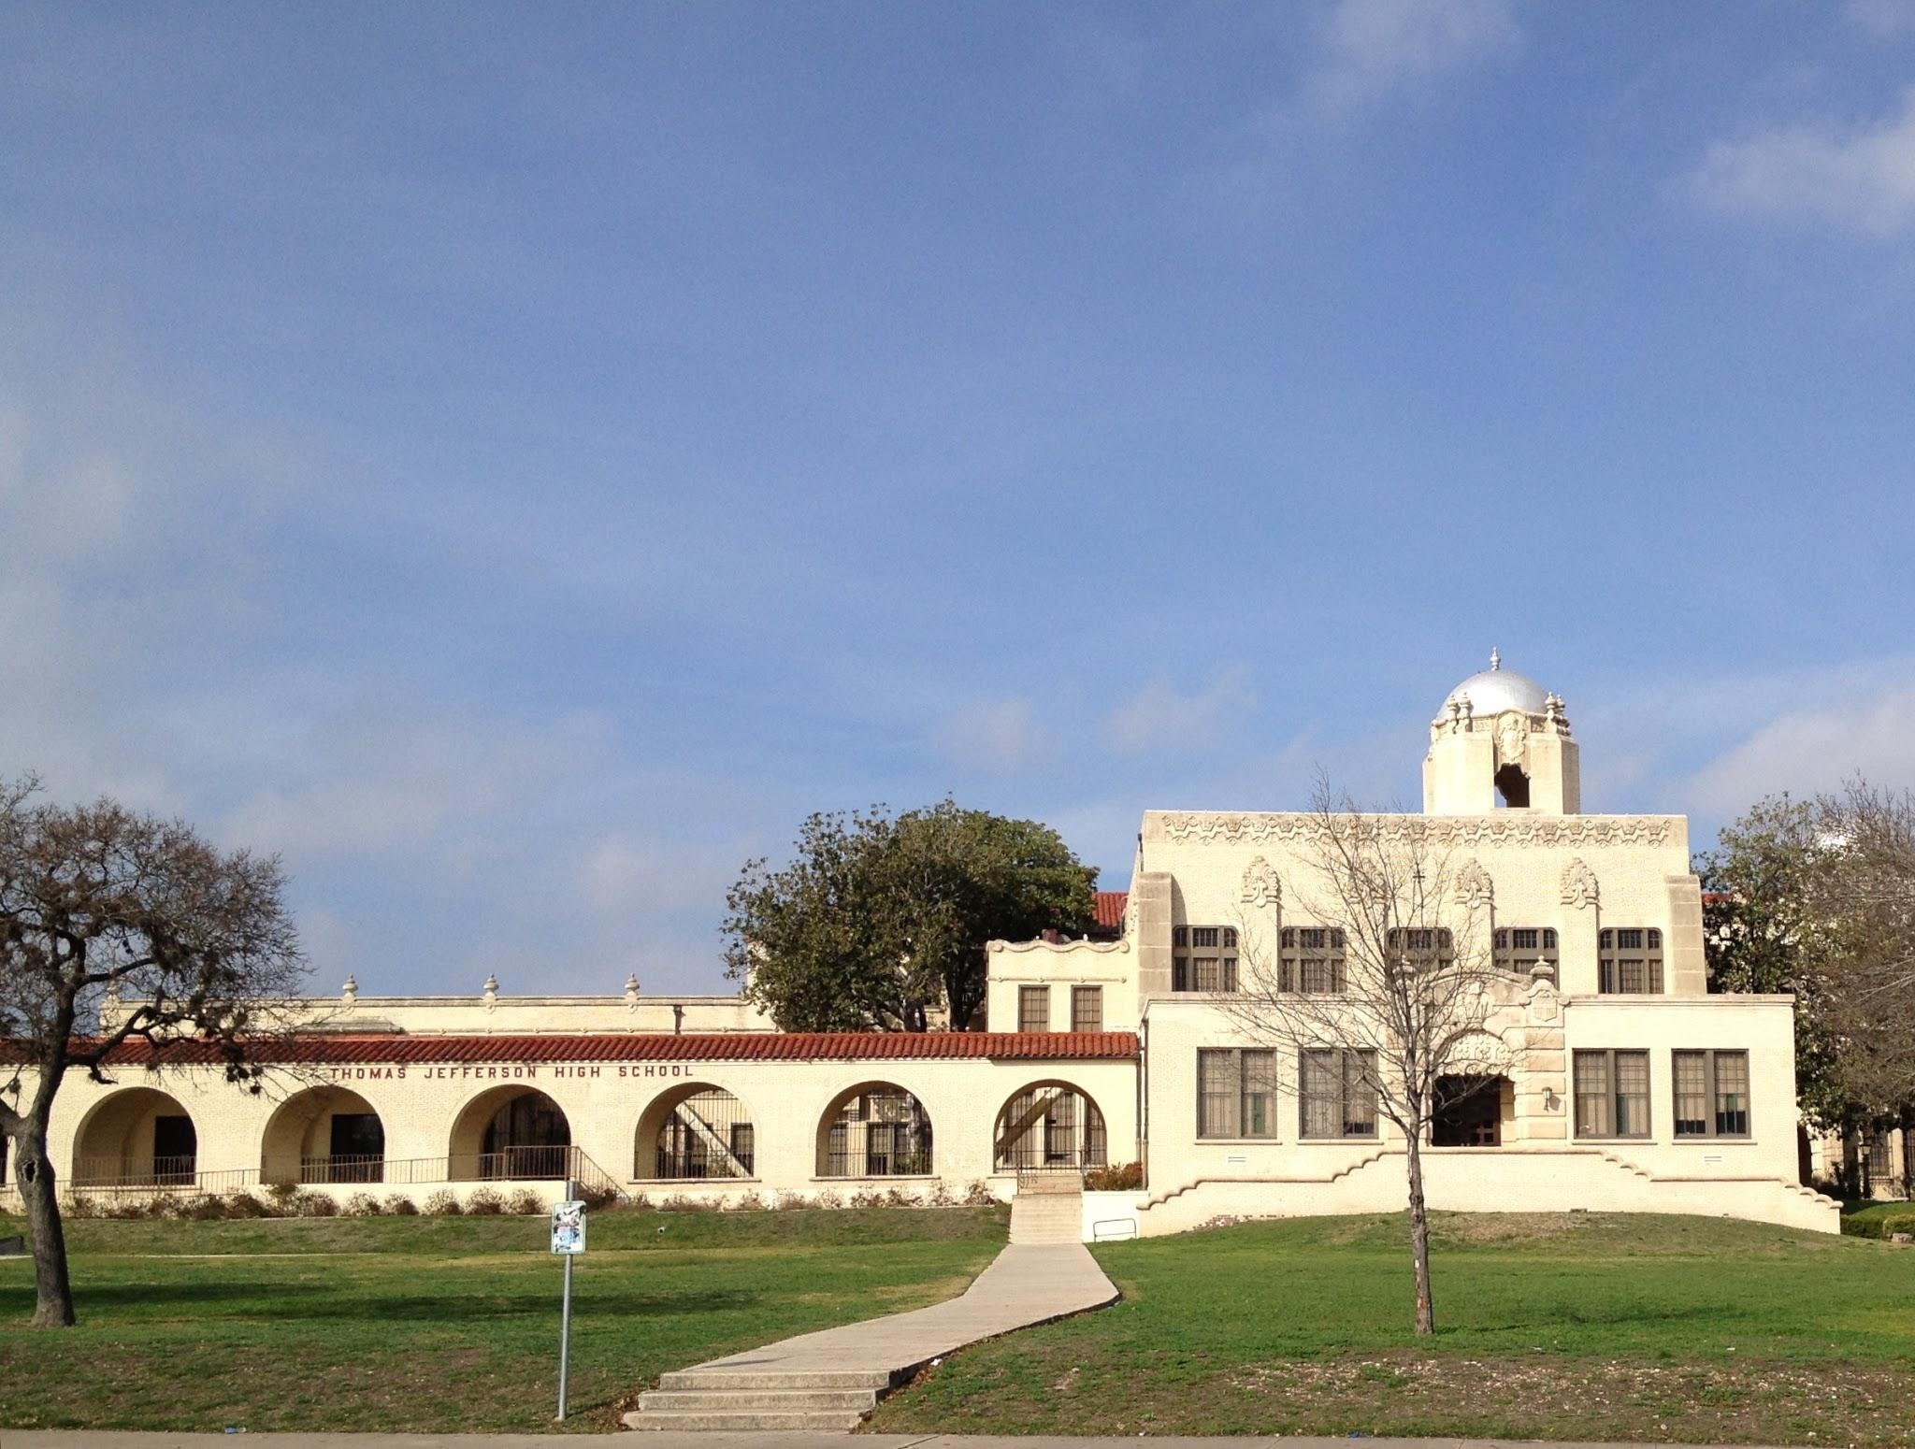
THOMAS JEFFERSON HS
WHAT YOU NEED IN ORDER TO EARN A DIPLOMA /
LO QUE NECESITAS PARA OBTENER UN DIPLOMA

Slide 3
Welcome / Bienvenidos
Mr. Halderman, Head of School / Jefe de escuela
Hope Garza, Campus Head Counselor / Consejera principal del campus

Slide 4
Upward Bound / Programa de Upward Bound
Presenters / Presentadores: Jillian Ozuna & Elijah Serna
What is Upward Bound?
Upward Bound is one of several educational opportunity programs referred to as TRiO Programs (initially there were three) funded by the U.S. Department of Education.
The goal of TRiO Programs is to increase enrollment and graduation from college among underrepresented populations.
Funded by Congress under Title IV of the Higher Education Act of 1965 and administered by the U.S. Department of Education, more than 1,000 universities, community colleges and agencies offer TRIO Programs throughout the United States.
TRiO programs help students overcome class, social and cultural barriers to higher education.
¿Qué es Upward Bound?
Upward Bound es uno de varios programas de oportunidades educativas denominados Programas TRiO (inicialmente había tres) financiados por el Departamento de Educación de EE. UU.
El objetivo de los programas TRiO es aumentar la inscripción y la graduación de la universidad entre las poblaciones subrepresentadas.
Financiado por el Congreso bajo el Título IV de la Ley de Educación Superior de 1965 y administrado por el Departamento de Educación de EE. UU., más de 1000 universidades, colegios comunitarios y agencias ofrecen programas TRIO en todo Estados Unidos.
Los programas TRiO ayudan a los estudiantes a superar las barreras culturales, sociales y de clase para acceder a la educación superior.
Why Upward Bound Video - Click Here / Por qué Upward Bound Video - Haga clic aquí
Notes:
Juli Introduce Upward Bound Representatives

Slide 5
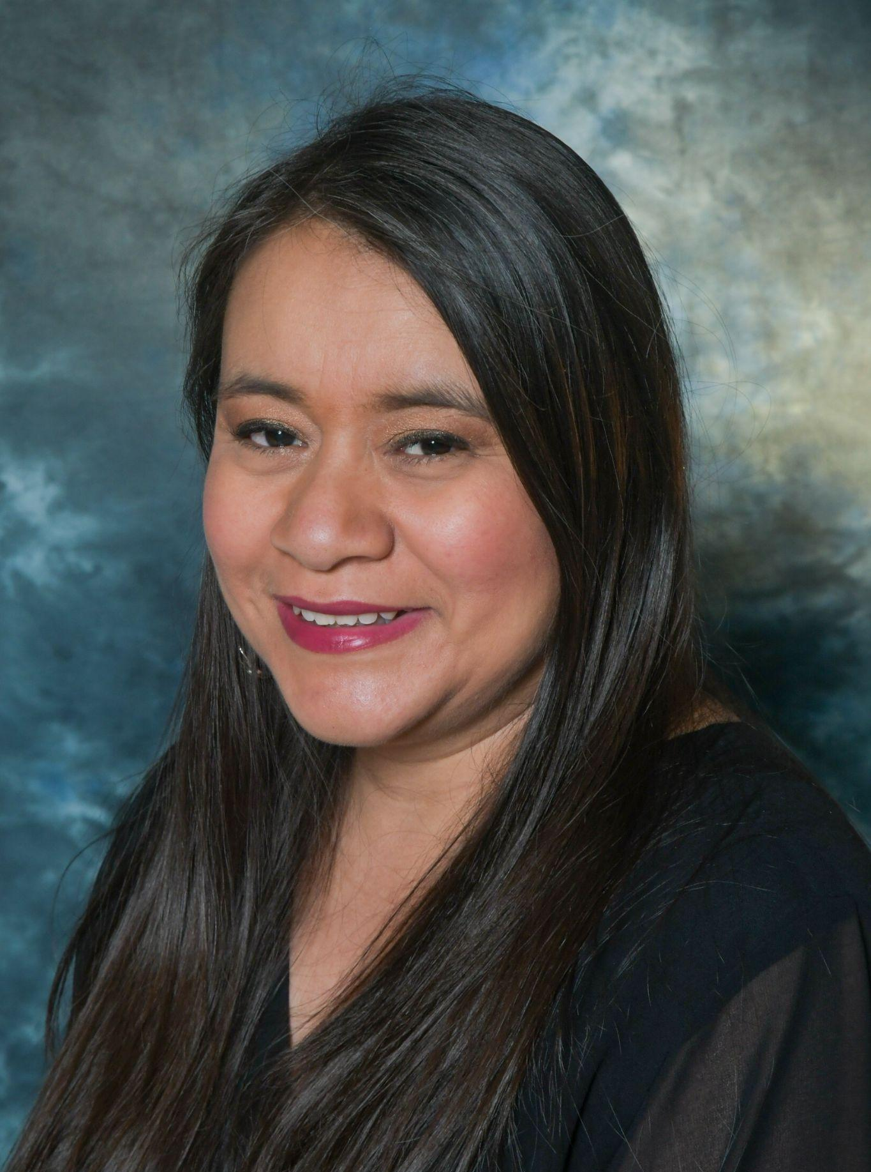
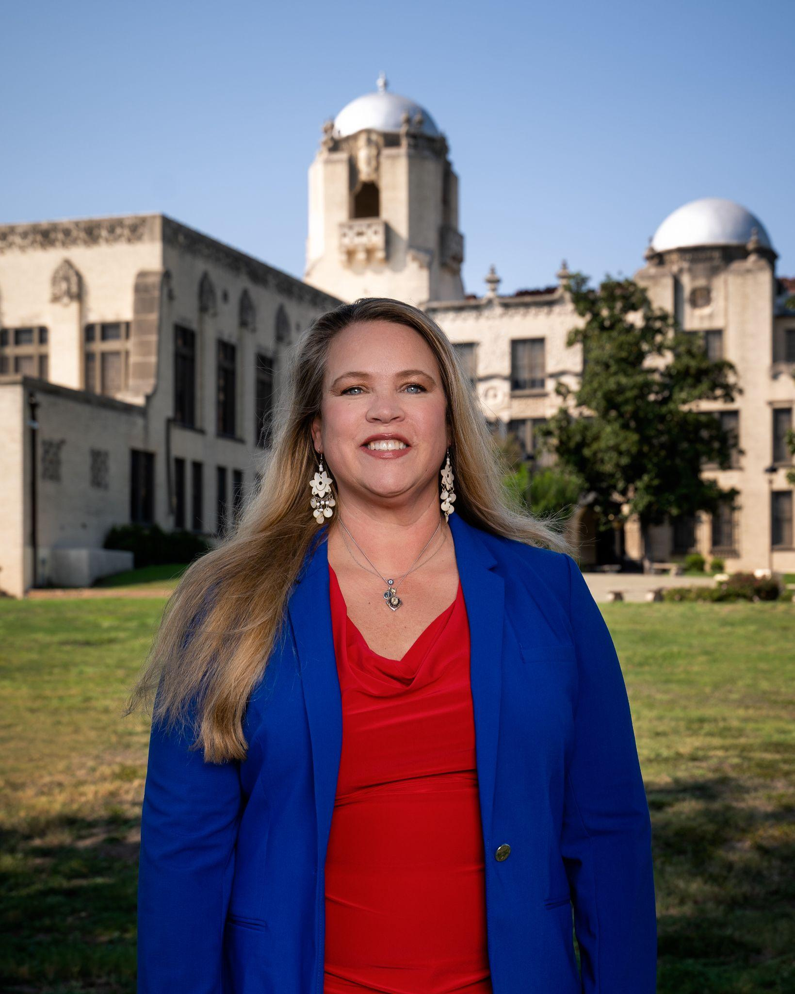
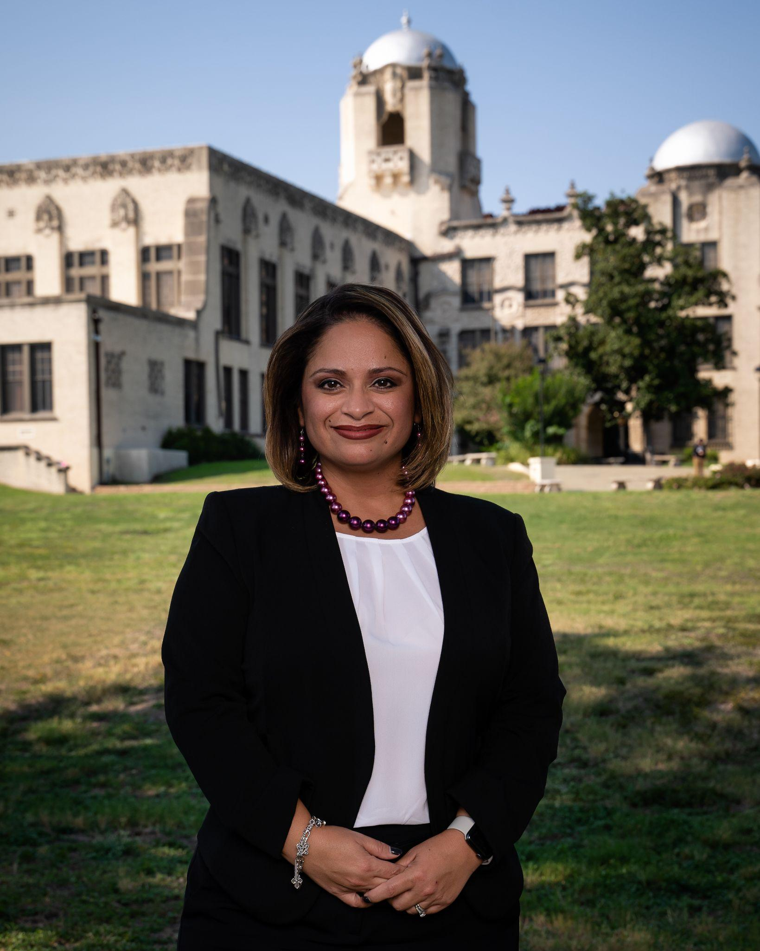
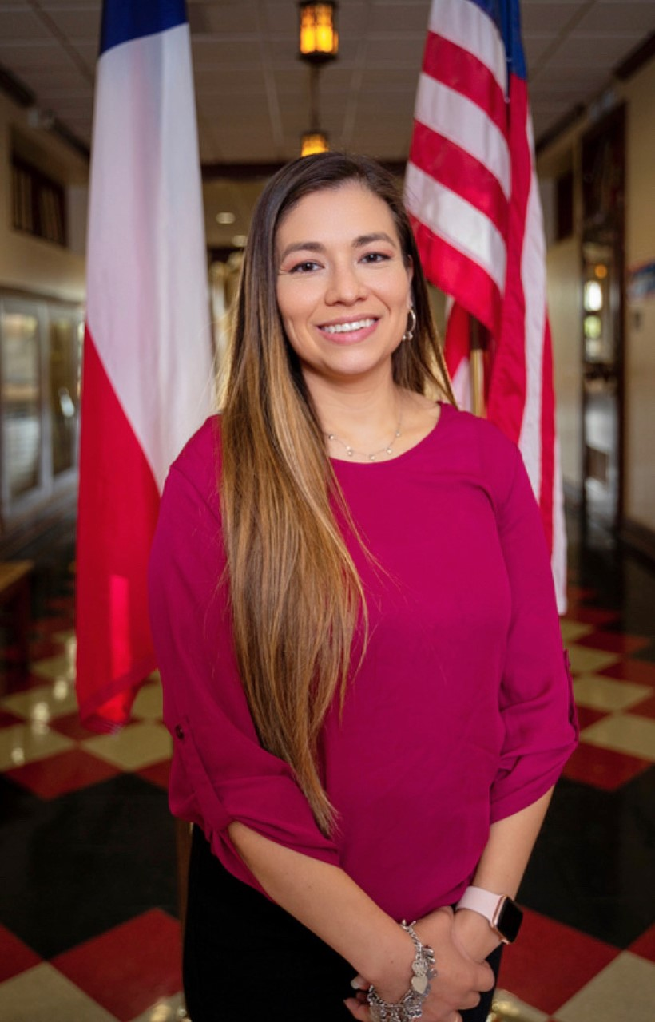
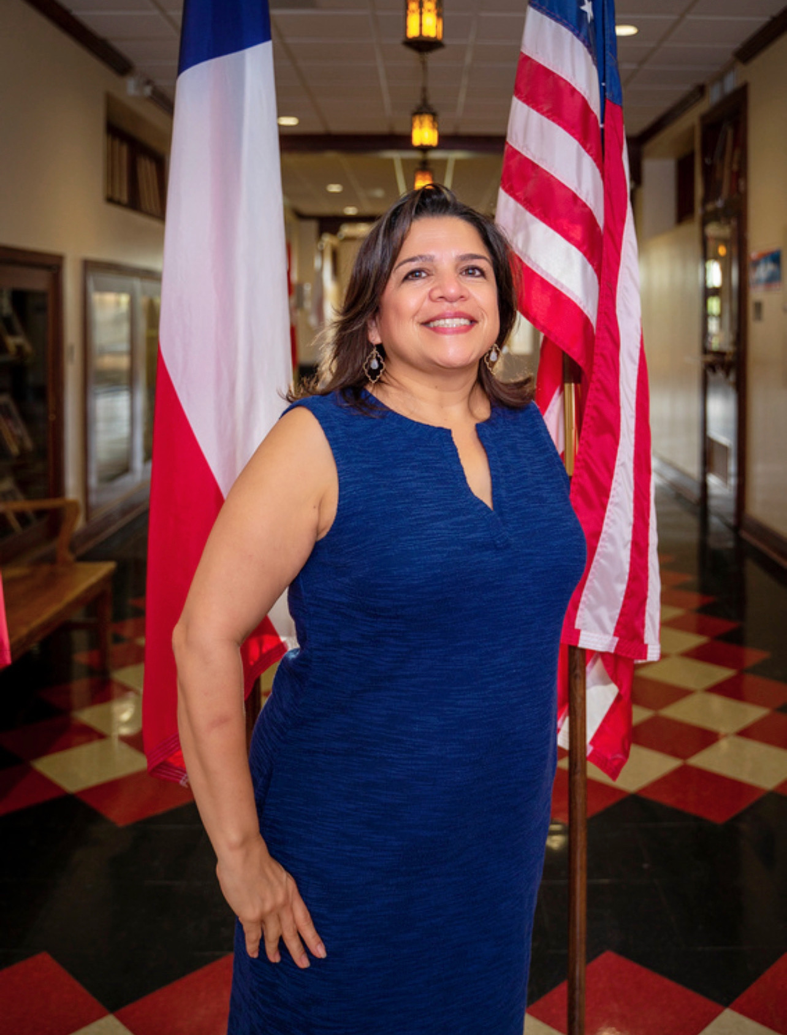
Mustang Counselors / Consejeras
Ms. Juli Gonzalez - F-L Counselor / Consejera de Apellido F-L
Mrs. Rita Beck - A-E Counselor / Consejera de Apellido A-E
Mrs. Hope Garza -
IB DP (11th/12th) Lead Counselor / Consejera de estudiantes de IB
Mrs. Sandy Gonzalez -
M-Ri Counselor / Consejera de Apellido M-Ri
Mrs. Laura De Luna -
Ro-Z Counselor / Consejera de Apellido Ro-Z
Notes:
Hope

Slide 6
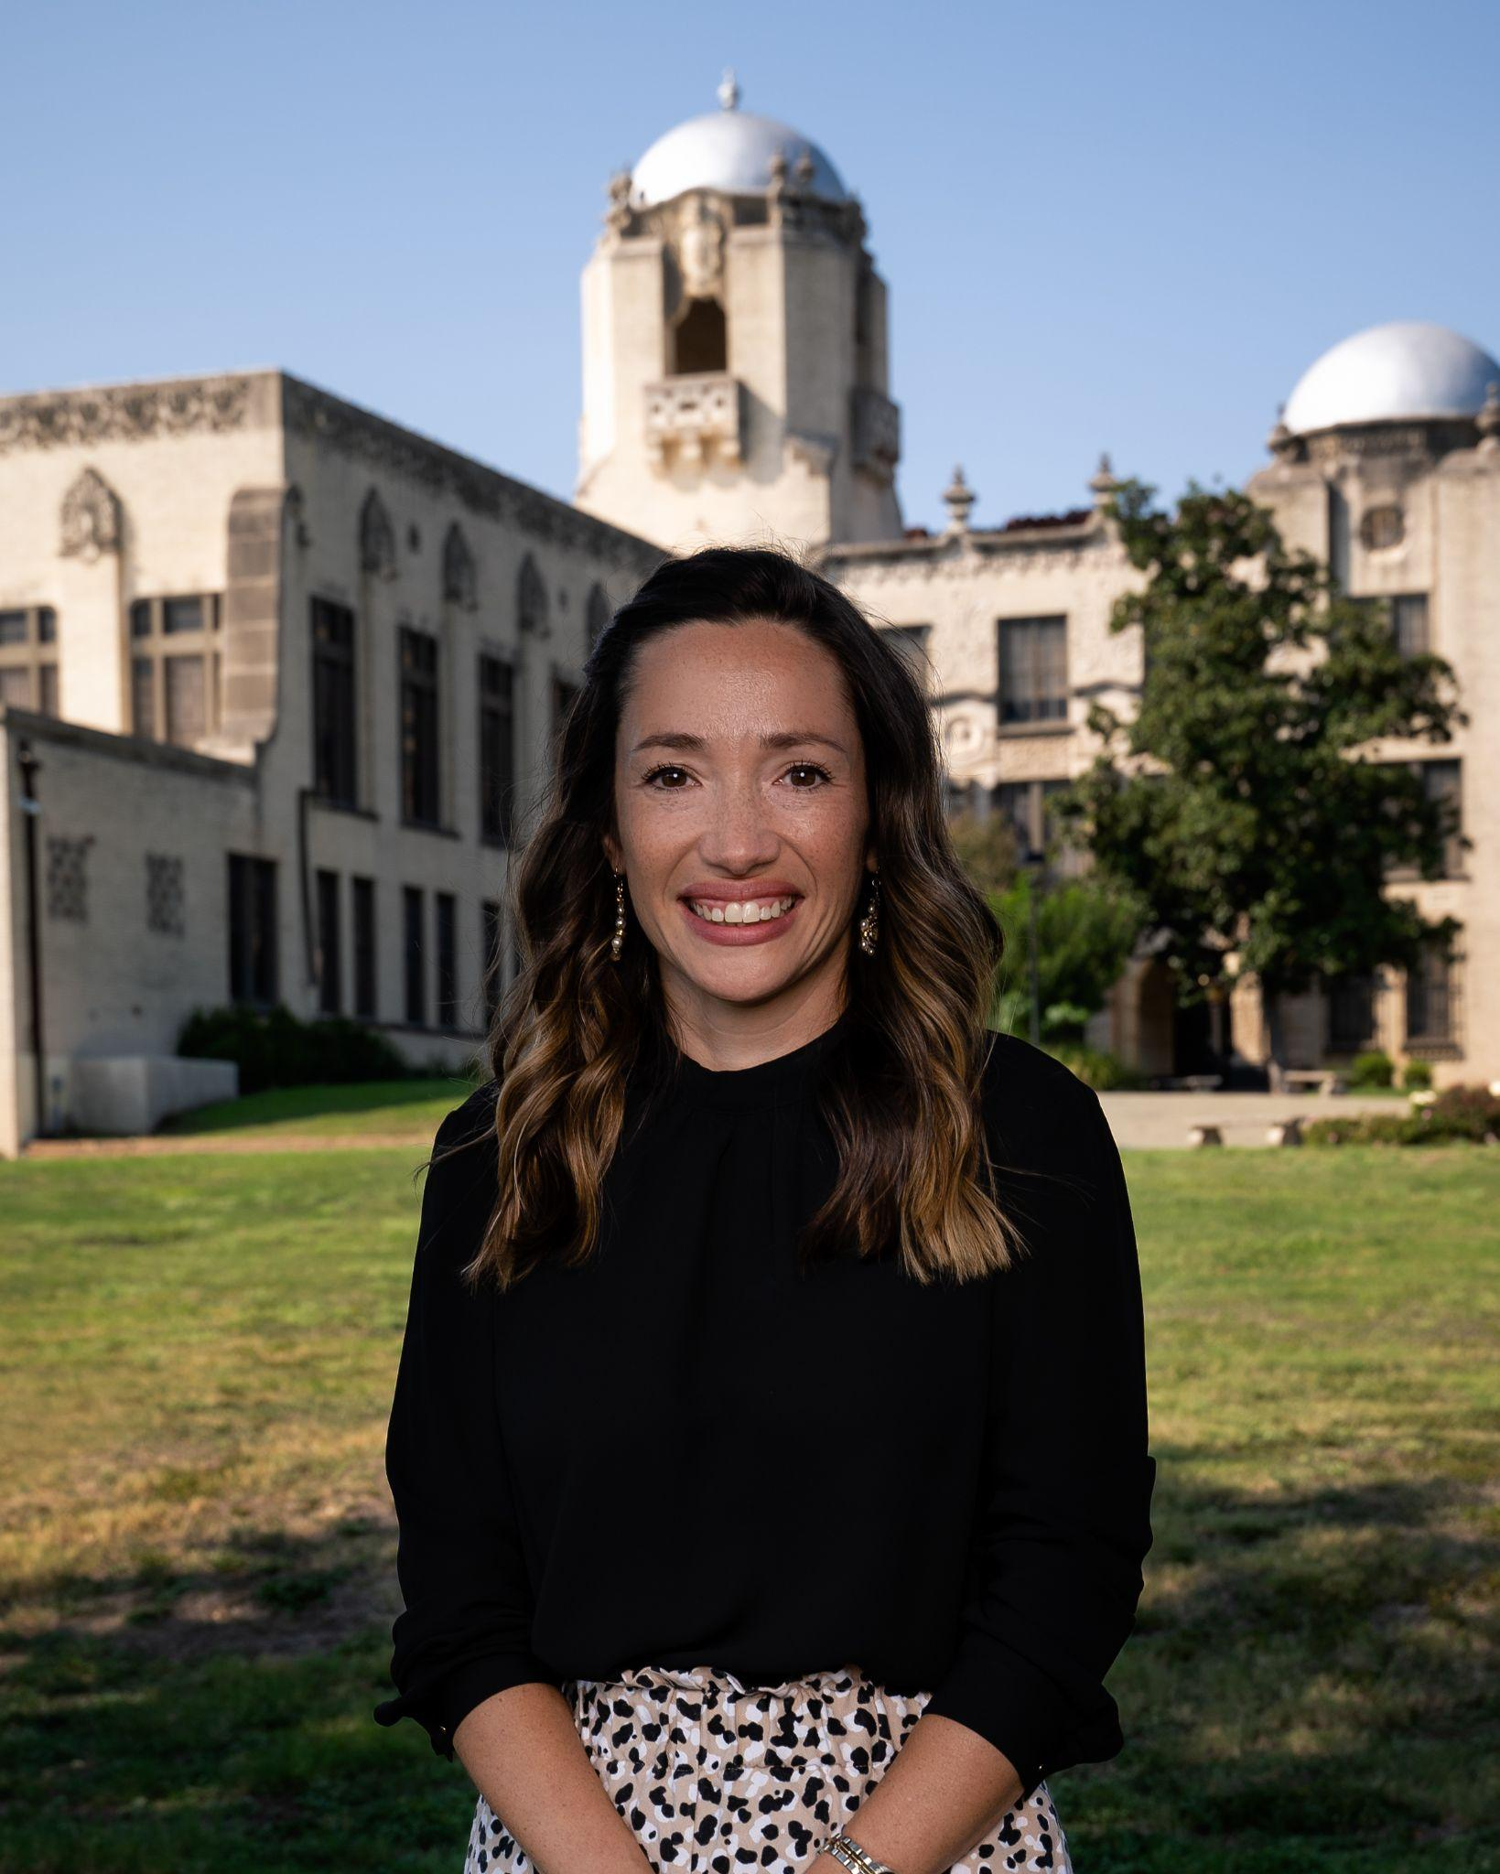
Jefferson H.S. Social Worker
How can a School Social Worker help me?
Have you ever been so stressed/sad/angry/frustrated that you didn’t know how to deal with it?
Have you lost someone close to you?
Has anyone ever hurt you?
Have you ever had an argument with a friend/boyfriend/girlfriend?
Have you ever felt like hurting yourself?
Have you ever dealt with peer pressure?
Has it been hard to concentrate?
Gloria Hulshof, LMSW-IPR
Campus Social Worker
ghulshof1@saisd.net
Room 2614 in Eastwing
Notes:
Gloria

Slide 7
Trabajadora Social de Jefferson
Gloria Hulshof, LMSW-IPR
Trabajador Social del la Escuela
ghulshof1@saisd.net
Habitación 2614 en el ala este
¿Cómo me puede ayudar un Trabajador Social Escolar?
¿Alguna vez ha estado tan estresado/triste/enojado/frustrado que no sabía cómo manejarlo?
¿Has perdido a alguien cercano a ti?
¿Alguien te ha lastimado alguna vez?
¿Alguna vez has tenido una discusión con un amigo/novio/novia?
¿Alguna vez has sentido ganas de hacerte daño?
¿Alguna vez ha lidiado con la presión de grupo?
¿Ha sido difícil concentrarse?

Slide 8
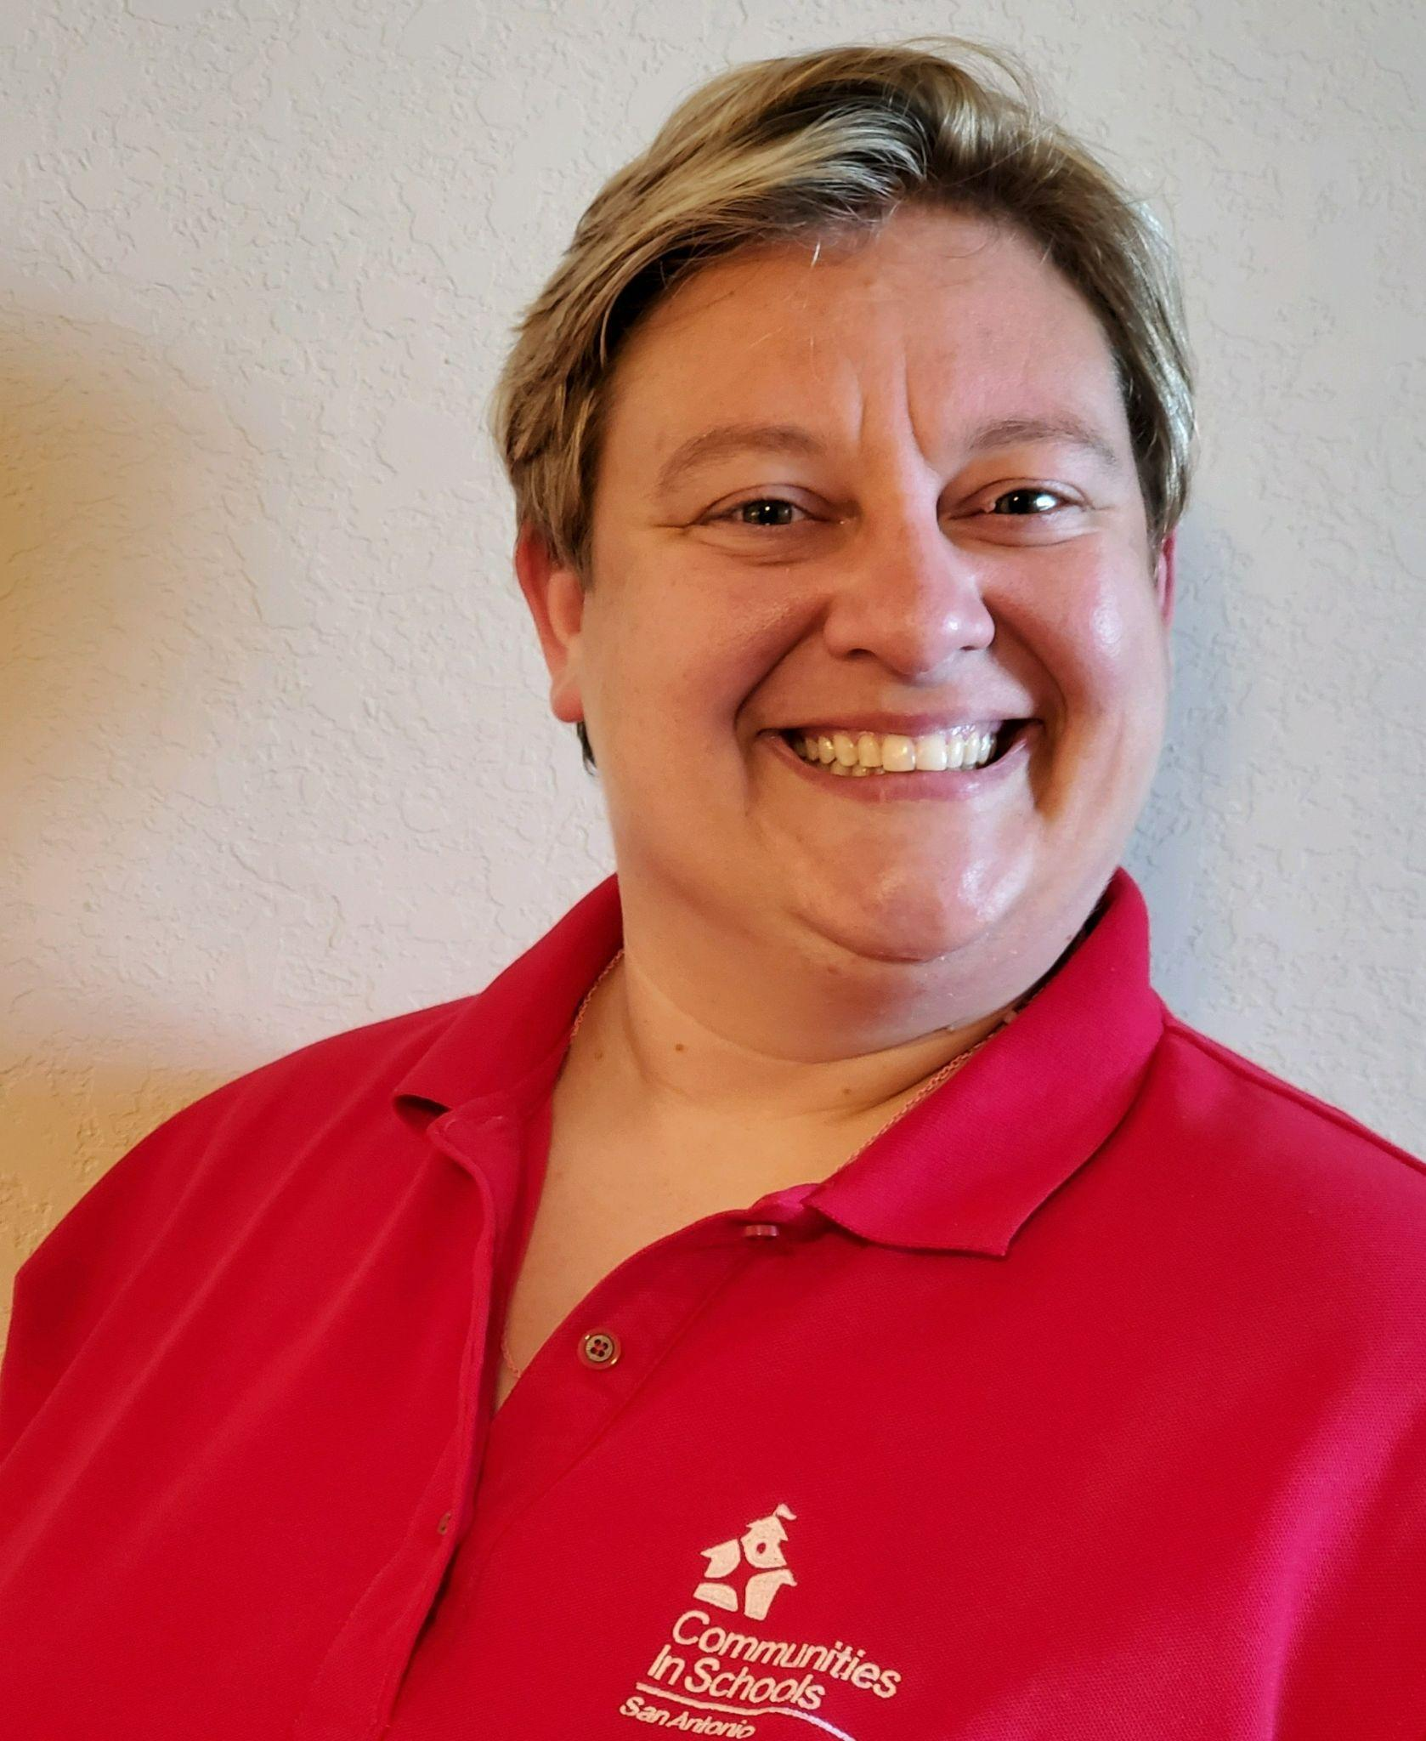
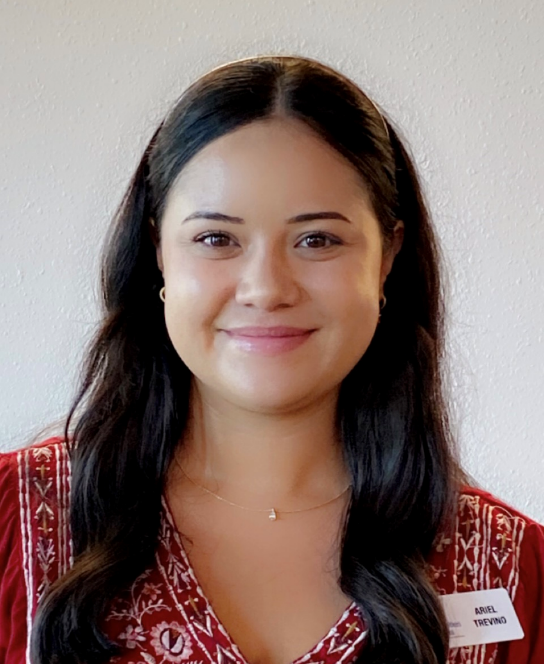
Communities in Schools (CIS)
Room 1609- Basement of East Wing
Why should your student join Communities In Schools?
We provide school supplies and basic needs
We can help students to organize their school work
Assist with strategies for test anxiety and stress
Monitor grades, attendance and behavior
Work with students to set and achieve life goals
Small group discussions
Supportive guidance
Activities, Incentives and Prizes
We have a safe space to relax and recharge when students feel overwhelmed
Kelly Dazell
kdazell1@saisd.net
512-200-3366
Ariel Trevino
atrevino13@saisd.net
210-239-7650
Parents-
Click the link below to enroll your student in CIS
https://a100523.socialsolutionsportal.com/apricot-intake/d399c950-18fd-4e76-810f-d5cfa358dfb2
Notes:
CIS
Kelly - location, first 5 bullet points
Ariel - last 4 bullet points, sign-up

Slide 9
Comunidades en las Escuelas (CIS)
Aula #1609- Sótano del ala este
¿Por qué debería unirme a Community In Schools?
Brindamos útiles escolares y necesidades básicas.
Podemos ayudarte a organizar tu trabajo escolar
Ayudar con estrategias para la ansiedad y el estrés ante los exámenes.
Supervisar las calificaciones, la asistencia y el comportamiento.
Trabajar con usted para establecer y lograr objetivos de vida.
Discusiones en grupos pequeños
Orientación de apoyo
Actividades, Incentivos y Premios
Espacio seguro para relajarse y recargar energías cuando se sienta abrumado
Kelly Dazell
kdazell1@saisd.net
Ariel Trevino
atrevino13@saisd.net
Padres-
Haga clic en el enlace a continuación para inscribir a su estudiante en CIS
https://a100523.socialsolutionsportal.com/apricot-intake/8f1056f0-c484-43d0-82f5-be8349f2131
Notes:
CIS
Kelly - location, first 5 bullet points
Ariel - last 4 bullet points, sign-up

Slide 10
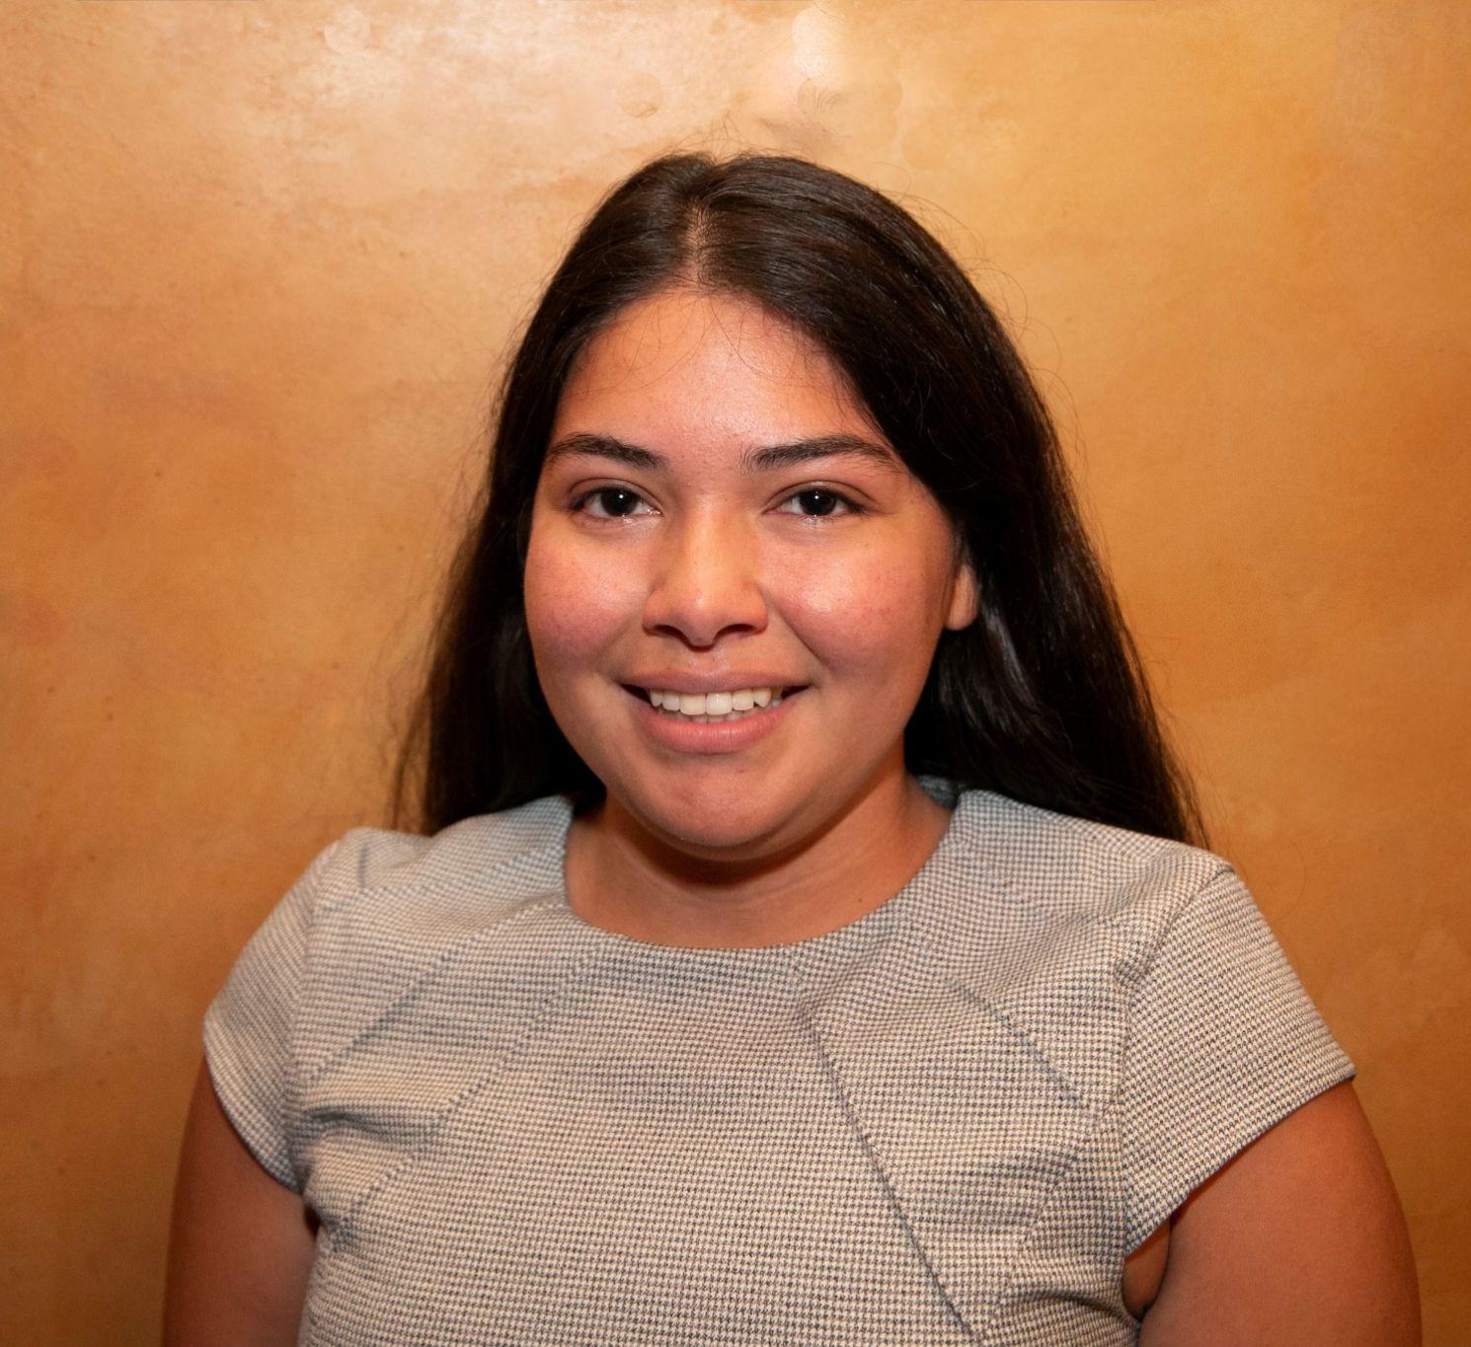
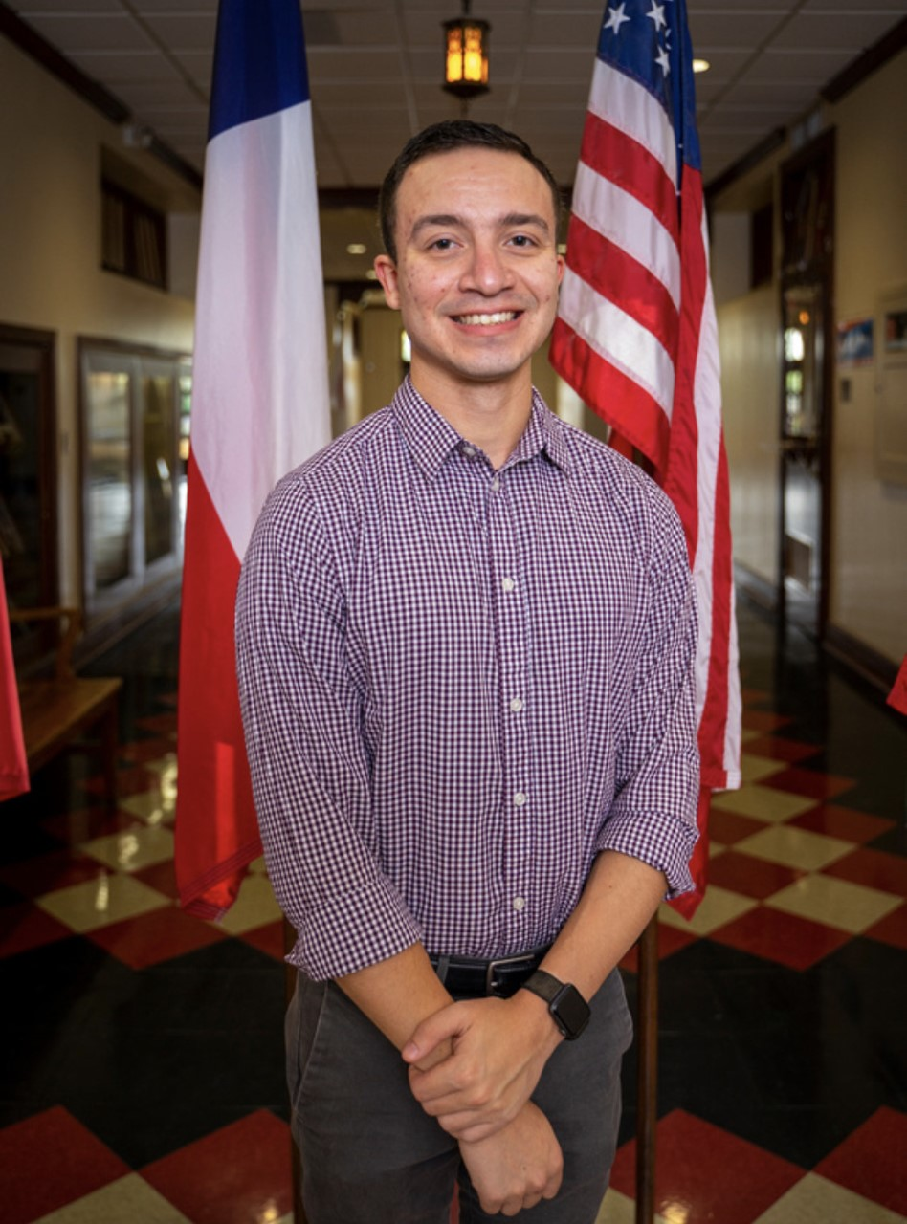
Mustang College & Career HUB / Centro Universitario y Carreras Profesionales
Phone Extension / Extensión telefónica | 37043
College Advisor / Asesora universitaria Paloma Ibarra | pibarra2@saisd.net
College Advisor / Asesor universitario Jonathan Hernandez | jhernandez23@saisd.net
Notes:
Hope Introduce CBAs

Slide 11
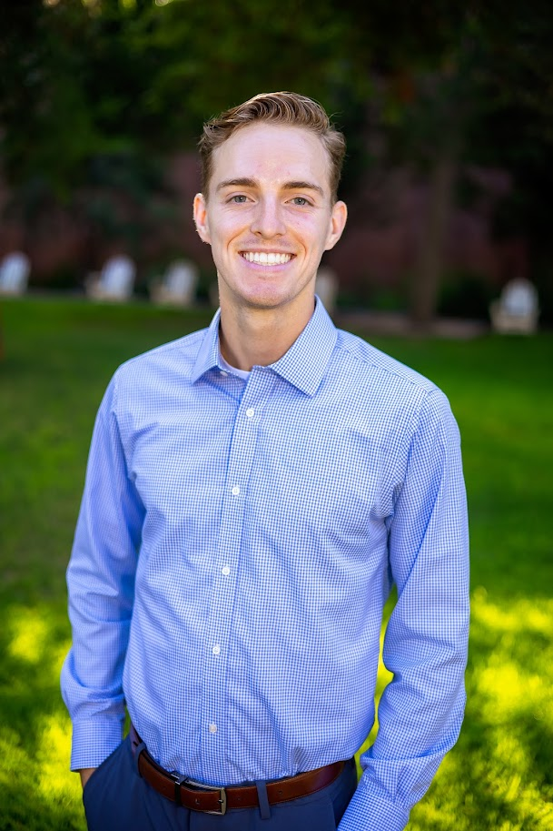
Mustang College & Career HUB / Centro Universitario y Carreras Profesionales
Postsecondary and College Advisor for Underclassmen / Asesora postsecundaria y universitaria para estudiantes de grado once
Nathan Brown
Email: nbrown3@trinity.edu
Notes:
Hope Introduce CBA

Slide 12
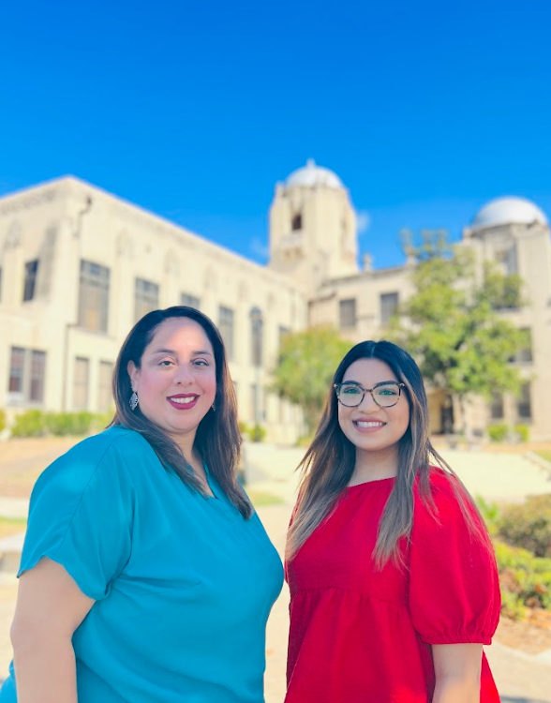
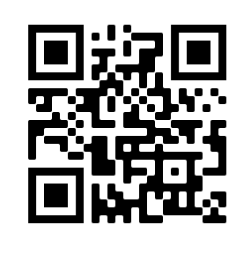
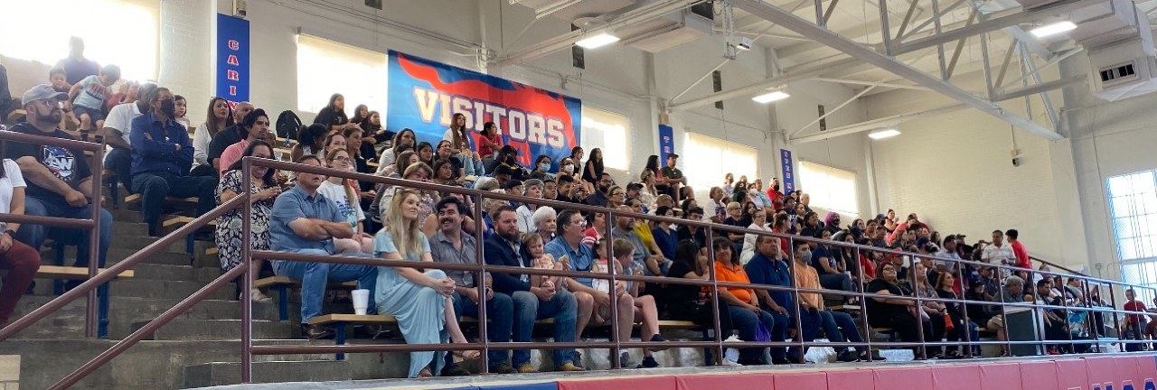
F.A.C.E. Specialists
Rebecca Zertuche (left-side)
Alpha (A-L)
Phone : (210) 438-6570 Ext.37026
email address : rzertuche1@saisd.net
Dominique Acosta (right-side)
Alpha (M-Z)
Phone: (210) 438-6570 Ext.37386
email address : dacosta1@saisd.net
The mission of the Office of Family and Community Engagement is to successfully develop and implement programs and strategies to engage parents and the community as partners to continually improve the academic performance of students. Here at Jefferson HS we provide direct support and services to all of our Jefferson families and community.
Links for Parents
https://www.saisd.net/page/parentstudent-home
https://www.saisd.net/page/ParentPortal
https://saisdcares.net/
Family & Community Engagement - SAISD
Sign in (app-garden.com)
https://drive.google.com/file/d/11Zqx_fWfwlcdFK5K6PhkoeablrEeWE0d/view?usp=sharing
Notes:
Hope Introduce FACE Specialists

Slide 13
F.A.C.E. Especialistas
La misión de la Oficina de Participacion de la Familia y la Comunidad es desarrollar e implementar con éxito programas y estrategias para involucrar a los padres y la comunidad como socias para mejorar continuamente el rendimiento académico de los estudiantes. Aquí en Jefferson HS brindamos apoyo y servicios directos a todas nuestras familias y comunidad de Jefferson.
Rebecca Zertuche (lado-izquierdo)
Alpha (A-L)
Phone : (210) 438-6570 Ext.37026
email address : rzertuche1@saisd.net
Dominique Acosta(lado- derecho)
Alpha (M-Z)
Phone: (210) 438-6570 Ext.37386
email address : dacosta1@saisd.net
Links for Parents
https://www.saisd.net/page/parentstudent-home
https://www.saisd.net/page/ParentPortal
Family & Community Engagement - SAISD
https://saisdcares.net/
Sign in (app-garden.com)
https://drive.google.com/file/d/11Zqx_fWfwlcdFK5K6PhkoeablrEeWE0d/view?usp=sharing

Slide 14
Graduation Requirements / Requisitos de graduación
Notes:
Beck

Slide 15
How many credits do I need to be in the different grade levels? / ¿Cuántos créditos necesito para estar en los diferentes grados?
9th Grade = 0 - 5.5 Credits
10th Grade = 6 - 11.5 Credits
11th Grade = 12 - 17.5 Credits
12th Grade = 18+ Credits
Grado 9 = 0 - 5.5 Créditos
Grado 10 = 6 - 11.5 Créditos
Grado 11 = 12 - 17.5 Créditos
Grado 12 = 18+ Créditos
Notes:
Beck

Slide 16
DISTINGUISHED LEVEL OF ACHIEVEMENT GRADUATION REQUIREMENTS / NIVEL DISTINGUIDO DE LOGRO REQUISITOS DE GRADUACIÓN
Earn 26+ CREDITS
PASS ALL 5 EOC EXAMS:
9TH - ENGLISH 1, BIOLOGY (9th or 10th), ALGEBRA 1
10TH - ENGLISH 2
11TH - US HISTORY
Gana 26+ CRÉDITOS
PASAR LOS 5 EXÁMENES EOC:
9º - INGLÉS 1, BIOLOGÍA (9º o 10º), ÁLGEBRA 1
10º - INGLÉS 2
11 - HISTORIA DE LOS ESTADOS UNIDOS
Notes:
Beck

Slide 17
CLASSES NEEDED FOR GRADUATION:
1 YEAR OF A FINE ART
2 YEARS OF THE SAME FOREIGN LANGUAGE
4 YEARS OF AN ENDORSEMENT:
HEALTH SCIENCE
ANIMATION / AV TECHNOLOGY
COMPUTER SCIENCE
PUBLIC SERVICE (LAW ENFORCEMENT/ROTC)
BUSINESS
MULTIDISCIPLINARY (IB)
EDUCATION
ARCHITECTURE / CONSTRUCTION / INTERIOR DSN
4 YEARS OF ENGLISH
4 YEARS OF MATH
4 YEARS OF SCIENCE
3 YEARS OF SOCIAL STUDIES - (W. Geo or W. Hist; U.S. Hist; Govt/Eco)
1 YEAR OF PE
3+ ADDITIONAL ELECTIVES
Notes:
Beck

Slide 18
CLASES NECESARIAS PARA LA GRADUACIÓN:
4 AÑOS DE INGLÉS
4 AÑOS DE MATEMÁTICAS
4 AÑOS DE CIENCIA
3 AÑOS DE ESTUDIOS SOCIALES - (W. Geo o W. Hist; U.S. Hist; Govt/Eco)
1 AÑO DE EF
3+ ELECTIVOS ADICIONALES
1 AÑO DE BELLAS ARTES
2 AÑOS DEL MISMO IDIOMA EXTRANJERO
4 AÑOS DE UNA CARRERA PROFESIONAL:
CIENCIA DE LA SALUD
ANIMACIÓN / TECNOLOGÍA AV
CIENCIAS DE LA COMPUTACIÓN
SERVICIO PÚBLICO (APLICACIÓN DE LA LEY/ROTC)
NEGOCIO
MULTIDISCIPLINAR (IB)
EDUCACIÓN
ARQUITECTURA / CONSTRUCCIÓN / DISEÑO DE INTERIORES
Notes:
Beck

Slide 19
What is an endorsement? / ¿Qué es un endoso?
Endorsements are a graduation requirement in Texas! Students may earn one or more endorsements as part of their high school diploma. An endorsement consists of a sequence of courses that are grouped together by interest or occupational skill. They provide students with in-depth knowledge of a subject area or a high-wage, high-skill, and in-demand occupation.
¡Los endosos son un requisito de graduación en Texas! Los estudiantes pueden obtener uno o más respaldos como parte de su diploma de escuela secundaria. Una especialización consiste en una secuencia de cursos que se agrupan por interés o habilidad ocupacional. Brindan a los estudiantes un conocimiento profundo de un área temática o una ocupación de alta demanda, de alta calificación y salario alto.
¡Piense en un respaldo como una especialización universitaria para estudiantes de secundaria!
Think of an endorsement as a college major for high school students!
Notes:
Beck

Slide 20
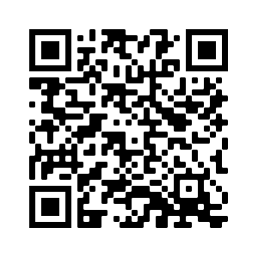
END OF COURSE EXAMS = EOC EXAMS
ENGLISH 1, ENGLISH 2, BIOLOGY, ALGEBRA 1 AND US HISTORY
Note: The EOC exams are taken, for the first time, in the spring of the school year in which you take the course.
IF A STUDENT DOES NOT PASS THE FIRST TIME, THEY WILL BE ASSIGNED INTERVENTION COURSES IN PLACE OF ELECTIVES AND WILL TAKE THE EXAM(S) UNTIL THEY PASS.
IMPORTANT:
Students who took and earned credit for
EOC tested subjects during the 2019-2020 school year received an exemption for those EOC exams due to testing cancellations.
Look up your STAAR EOC Scores - Parent Portal Link (Click Here)
Notes:
Laura

Slide 21
EXÁMENES DE FIN DE CURSO = EXÁMENES EOC
INGLÉS 1, INGLÉS 2, BIOLOGÍA, ÁLGEBRA 1 E HISTORIA DE EE. UU.
Nota: Los exámenes EOC se toman, por primera vez, en la primavera del año escolar en el que tomas el curso.
SI UN ESTUDIANTE NO APRUEBA LA PRIMERA VEZ, SE LE ASIGNARÁN CURSOS DE INTERVENCIÓN EN LUGAR DE OPTATIVAS Y TOMARÁ EL/LOS EXAMEN(ES) HASTA QUE APRUEBE.
IMPORTANTE:
Los estudiantes que tomaron y obtuvieron crédito por las materias evaluadas EOC durante el año escolar 2019-2020 recibieron una exención para esos exámenes EOC debido a cancelaciones de pruebas.
Busque sus puntajes STAAR EOC: enlace del portal para padres (haga clic aquí)
Notes:
Laura

Slide 22
2022-2023 School Year EOC Testing Dates / Año escolar 2022-2023 Fechas de exámenes EOC
December 2022 Retesting (For students who took an exam & failed it or was absent for the exam in Spring or Summer ‘22)
Dec. 6th - English I & US History
Dec. 7th - Algebra I & Biology
Dec. 8th - English II
Dec. 9th - EOC Testing Make-up
Spring 2023 Testing
April 18th - English I
April 20th - English II
April 25th - Biology
April 26th - US History
May 2nd - Algebra I
Reevaluación de diciembre de 2022 (para estudiantes que tomaron un examen y lo reprobaron o estuvieron ausentes para el examen en la primavera o el verano de 2022)
6 de diciembre - Inglés I e Historia de EE. UU.
7 de diciembre - Álgebra I y Biología
8 de diciembre - Inglés II
9 de diciembre: recuperación de pruebas EOC
Pruebas de primavera de 2023
18 de abril - Inglés I
20 de abril - Inglés II
25 de abril - Biología
26 de abril - Historia de EE.UU.
2 de mayo - Álgebra I
Notes:
Laura

Slide 23
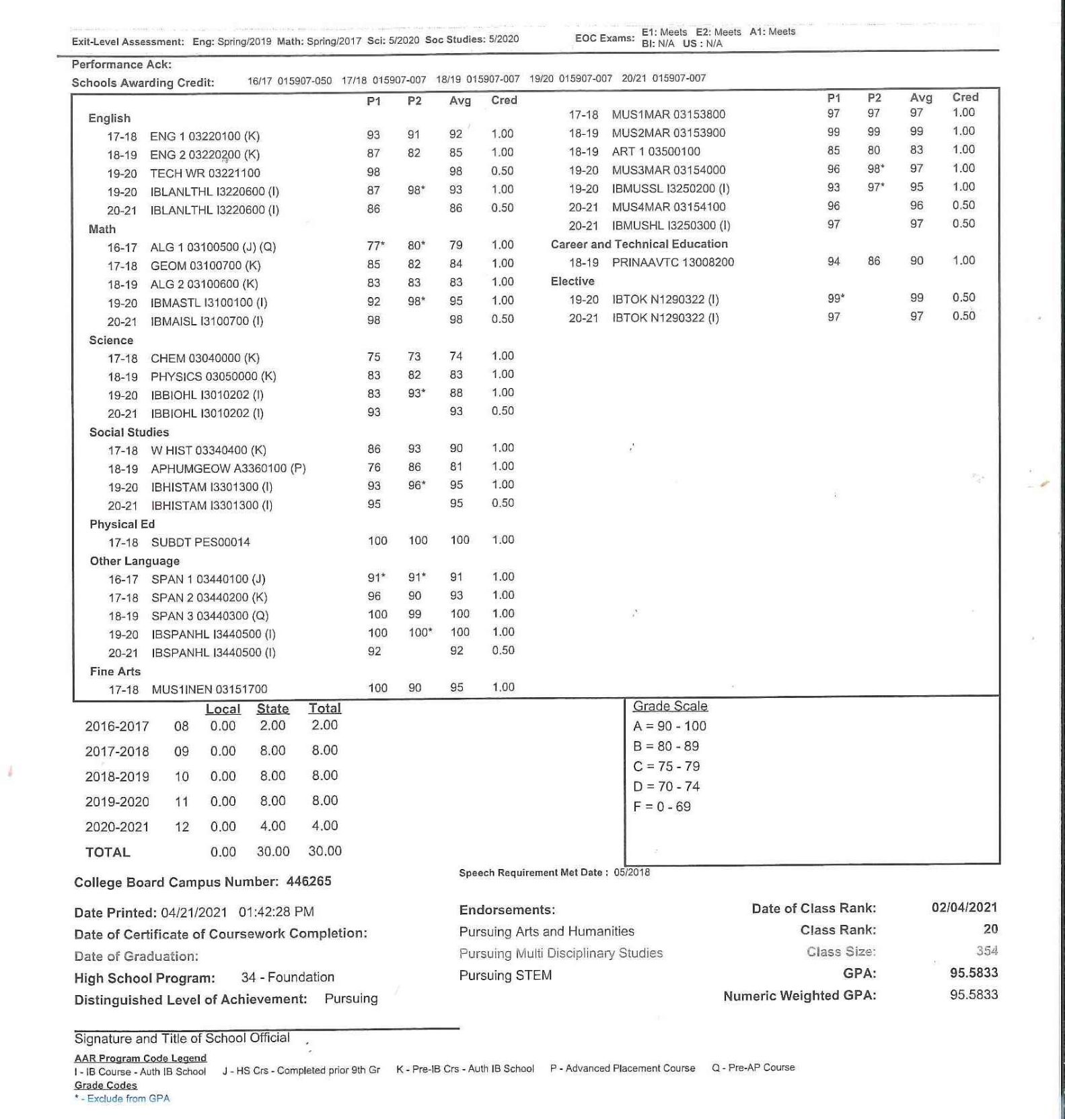
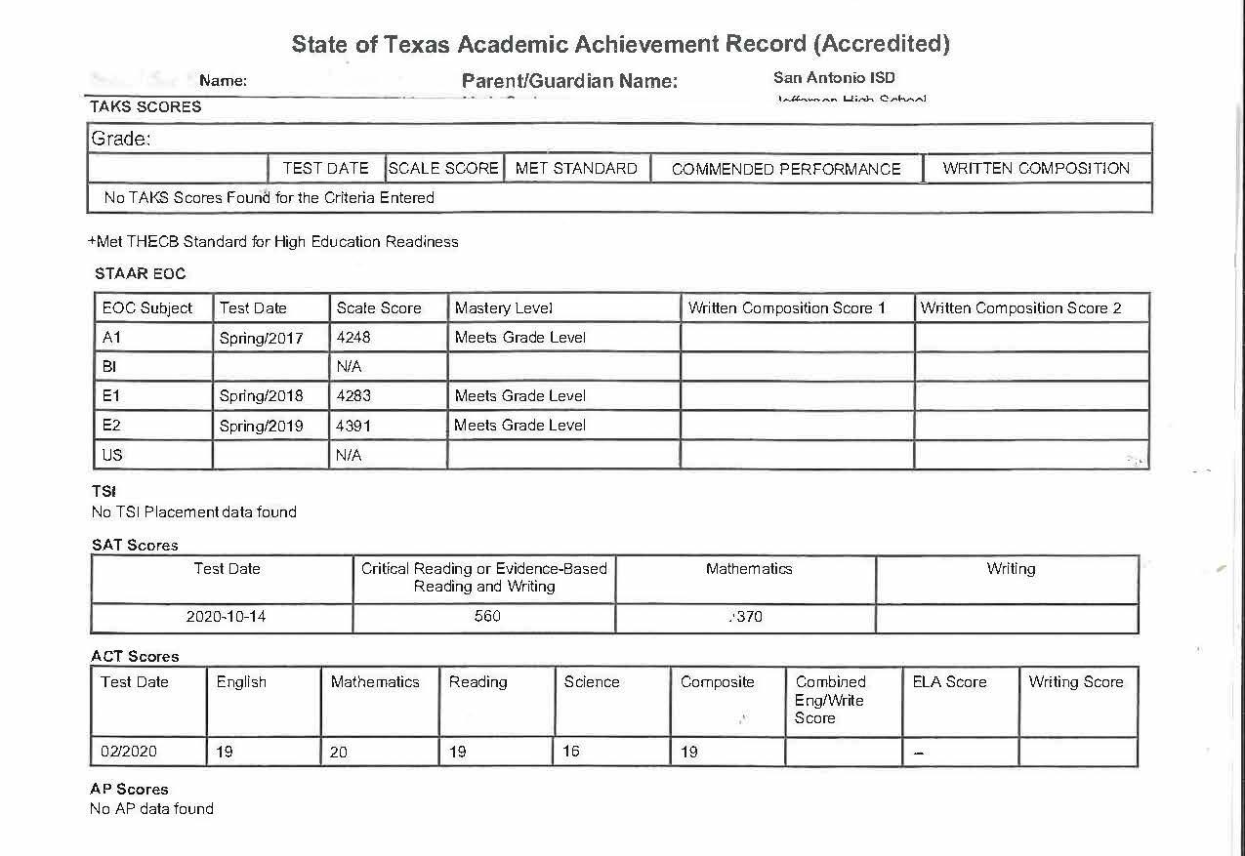
HOW TO READ YOUR TRANSCRIPT / CÓMO LEER SU TRANSCRIPCIÓN
Course & grade record / Registro de cursos y calificaciones
STAAR Test Information
Approaches, Meets & Masters = PASS
TSI, SAT, ACT & AP Scores (If Available) / Puntuaciones de TSI, SAT, ACT y AP (si están disponibles)
Credits / Créditos
GPA & Rank information
Notes:
Laura

Slide 24
CREDITS & ATTENDANCE GO TOGETHER!!! / CRÉDITOS Y ASISTENCIA
¡¡¡ VAN JUNTOS!!!
IN ORDER TO EARN CREDIT FOR A CLASS, YOU MUST ATTEND REGULARLY
TARDIES AND ABSENCES COUNT AGAINST YOU – more than 4 unexcused absences in any class, per semester, will result in loss of credit (even if you have an “A” in the class)!
PARA OBTENER CRÉDITO POR UNA CLASE, DEBE ASISTIR REGULARMENTE
LAS TARDANZAS Y AUSENCIAS CUENTAN EN SU CONTRA: ¡más de 4 ausencias injustificadas en cualquier clase, por semestre, resultarán en la pérdida de crédito (incluso si tiene una "A" en la clase)!
Notes:
Laura

Slide 25
https://www.saisdfoundation.com/attend-achieve-win/
By meeting certain attendance metrics outlined in the link, SAISD students will be able to earn digital ticket(s) for their family/guardian to be entered into a drawing during each 9-weeks grading period. The drawing will be held at the end of the 2022-2023 school year. Additional drawings for smaller prizes will be held during the 2022-2023 school year based on digital ticket(s) earned during that 9-week grading period.
https://www.saisdfoundation.com/attend-achieve-win/
Al cumplir con ciertas métricas de asistencia descritas en el enlace, los estudiantes de SAISD podrán ganar boletos digitales para que su familia/tutor participe en un sorteo durante cada período de calificación de 9 semanas. El sorteo se llevará a cabo al final del año escolar 2022-2023. Se realizarán sorteos adicionales para premios más pequeños durante el año escolar 2022-2023 en función de los boletos digitales ganados durante ese período de calificación de 9 semanas.
Notes:
Laura

Slide 26
IMPORTANCE OF TAKING ADVANCED COURSES (PRE-IB, IB, AP, AND DUAL CREDIT) / IMPORTANCIA DE TOMAR CURSOS AVANZADOS
(PRE-IB, IB, AP Y CRÉDITO DUAL)
Cursos rigurosos = preparación para la universidad
GPA: estos cursos le otorgan puntos adicionales para el cálculo de su GPA:
+5 para Pre-IB
+10 para IB, AP y DC
Rango de clase: los estudiantes que toman estos cursos y les va bien en ellos tienden a tener un rango de clase más alto debido a los puntos de GPA adicionales obtenidos.
Potencial para obtener créditos universitarios GRATIS
Rigorous Courses = College Readiness
GPA – These courses give you additional points towards your GPA calculation –
+5 for Pre-IB
+10 for IB, AP and DC
Class Rank – Students who take these courses, and do well in them, tend to have a higher class rank due to the additional GPA points earned
Potential to earn FREE college credits
Notes:
Juli

Slide 27
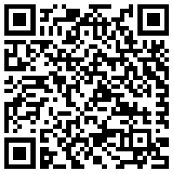
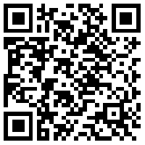
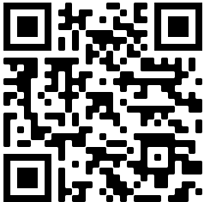
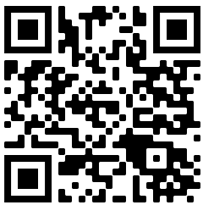
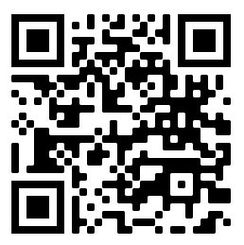
PREPARE FOR COLLEGE ENTRANCE EXAMS /
PREPÁRESE PARA LOS EXÁMENES DE INGRESO A LA UNIVERSIDAD
Practice Guides
Cafe College Events
College Board
SAT Practice
Edgenuity Test Prep - See your counselor to have the course(s) added to your account
Click on image
Notes:
Juli

Slide 28
College Ready Scores / Puntuaciones de preparación para la universidad
SAT
Evidence-Based Reading and Writing: 480
Math: 530
ACT = Composite 23 +
English: 18
Math: 22
Reading: 22
Science: 23
TSI
TSI CR Benchmarks for TSI testing prior to Jan. 11, 2021:
Reading: 351+
Writing: Essay= 4+ / Multiple Choice=340+
Math: 350+
TSI2.0 CR Benchmarks for TSI testing after Jan. 11, 2021:
ELAR: 945-990 & 5 on Essay or Below 945 w/ELAR Diagnostic score of 5 or 6 & Essay Score of 5+
Math: 950-990 or Below 950 w/Math Diagnostic score of 6
Notes:
Juli

Slide 29
PSAT & SAT Testing Dates for 10th & 11th Grade / Fechas de las pruebas PSAT y SAT para los grados 10 y 11
10th & 11th Grade PSAT
October 12, 2022
11th Grade SAT
March 1, 2023
11th Grade ACT
March 7-9, 2023
PSAT de 10.º y 11.º grado
12 de octubre de 2022
SAT de 11.º grado
1 de marzo de 2023
Acto de grado 11
7-9 de marzo de 2023
Notes:
Juli

Slide 30
How to achieve academic success? / ¿Cómo lograr el éxito académico?
Use an alarm to help you establish daily routines - wake-up, deadlines, etc. / Use una alarma para ayudarlo a establecer rutinas diarias: despertarse, fechas límite, etc.
Make checklists and prioritize tasks / Hacer listas de verificación y priorizar tareas
Chunking a project into sections with due dates / Dividir un proyecto en secciones con fechas de vencimiento
Identify and reduce distractions / Identificar y reducir las distracciones
Keep a calendar - cell phone or paper / Mantenga un calendario - teléfono celular o papel
Use tools to stay organized - planner, pencil pouch, folders, notebooks, etc. / Use herramientas para mantenerse organizado: planificador, estuche para lápices, carpetas, cuadernos, etc.
Establish & keep a routine / Establezca y mantenga una rutina
Write down important tasks and deadlines /Anote las tareas importantes y los plazos
Breakdown large tasks / Desglose de tareas grandes
Before & after school tutoring w/teachers / Tutoría antes y después de la escuela con maestros
Tutor.com - access via Classlinks
Frontline - monitor grades & attendance via Classlinks / monitorear calificaciones y asistencia a través de Classlinks
Classlinks Online Resources
Notes:
Sandy

Slide 31
Accessing Student Email / Acceso al correo electrónico del estudiante
Be sure that your child checks their SAISD student email account daily / Asegúrese de que su hijo revise su cuenta de correo electrónico de estudiante de SAISD diariamente
How to access the SAISD email account: / Cómo acceder a la cuenta de correo electrónico de SAISD:
https://www.saisd.net/page/parentstudent-currentstudent
Click on “Student Email (Outlook) / Haga clic en “Correo electrónico del estudiante (Outlook)
or / o by using ClassLink and going to Office 365 / usando ClassLink e yendo a Office 365
Notes:
Sandy

Slide 32
GET INVOLVED! - ATHLETICS/EXTRA-CURRICULAR ACTIVITIES / ¡INVOLUCRARSE! - ATLETISMO/ACTIVIDADES EXTRACURRICULARES
STUDENTS MUST BE PASSING ALL THEIR
CLASSES AND HAVE GOOD ATTENDANCE
IN ORDER TO PARTICIPATE IN THESE
ACTIVITIES.
LOS ESTUDIANTES DEBEN APROBAR TODOS SUS
CLASES Y TENER BUENA ASISTENCIA
PARA PARTICIPAR EN ESTOS
ACTIVIDADES.
SPORTS / DEPORTES
LARIATS, LASSOS, CHEER
BAND/COLOR GUARD
THEATRE / TEATRO
CHOIR / CORO
Mariachi
ROTC
List of Clubs & Organizations - Click Here / Lista de clubes y organizaciones - Haga clic aquí
Notes:
Sandy

Slide 33
ENGAGE IN COMMUNITY SERVICE / PARTICIPAR EN EL SERVICIO COMUNITARIO
Students make such a difference when they contribute to their community
Colleges want to see what they do outside of the classroom
College scholarship opportunities increase
Los estudiantes hacen una gran diferencia cuando contribuyen a su comunidad
Las universidades quieren ver lo que hacen fuera del aula
Aumentan las oportunidades de becas universitarias
Notes:
Sandy

Slide 34
Practice Self-care / Practica el autocuidado
Develop & sustain a strong support system - family & friends / Desarrollar y mantener un sólido sistema de apoyo: familia y amigos
Practice meditation/mindfulness activities / Practicar actividades de meditación/mindfulness
Engage in regular exercise activities / Participar en actividades regulares de ejercicio
Develop & maintain healthy sleeping habits / Desarrollar y mantener hábitos de sueño saludables.
Find something you enjoy doing & do it regularly / Encuentre algo que le guste hacer y hágalo regularmente
Write about your feelings/how your day went, etc. / Escribe sobre tus sentimientos/cómo fue tu día, etc.
Notes:
Hope

Slide 35
Mascot Time - School Begins at 8:20 a.m. / La escuela comienza a las 8:20 am
How will Mascot Time be used?
The Mascot Time teacher is to serve as your child’s mentor - will help them monitor grades & attendance
Will be used for tutoring / intervention support
Social Emotional Learning Activities & Lessons
Catching up on homework
Attendance WILL be taken
¿Cómo se utilizará Mascot Time?
El maestro de Mascot Time servirá como mentor de su hijo: lo ayudará a controlar las calificaciones y la asistencia.
Se utilizará para apoyo de tutoría/intervención
Actividades y lecciones de aprendizaje socioemocional
Ponerse al día con la tarea
Se tomará asistencia
Notes:
Hope

Slide 36
YOUR COUNSELORS ARE HERE FOR YOU! / ¡SUS CONSEJERAS ESTÁN AQUÍ PARA USTED!
STUDENTS CAN SUBMIT AN APPOINTMENT REQUEST FORM - Located in the Counseling Center
2. SEND US AN EMAIL - SCHOOL WEBSITE
3. SEE US DURING MASCOT TIME (With a pass from your teacher), DURING LUNCH OR AFTER SCHOOL
LOS ESTUDIANTES PUEDEN ENVIAR UN FORMULARIO DE SOLICITUD DE CITA - Ubicado en el Centro de Consejería
ENVÍANOS UN CORREO ELECTRÓNICO - SITIO WEB DE LA ESCUELA
VISITENOS DURANTE LA HORA DE LA MASCOTA (Con un pase de su maestro), DURANTE EL ALMUERZO O DESPUÉS DE LA ESCUELA
Notes:
Hope

Slide 37
VISIT THE COUNSELING DEPT. WEBPAGE!!! / VISITE EL DEPARTAMENTO DE CONSEJERÍA. ¡¡¡PÁGINA WEB!!!
https://schools.saisd.net/page/007.homepage/
Notes:
Hope

Slide 38
HAVE A GREAT SCHOOL YEAR, MUSTANG PARENTS! / ¡TENGAN UN GRAN AÑO ESCOLAR, PADRES DE MUSTANGS!
Notes:
Hope

